Slide 1
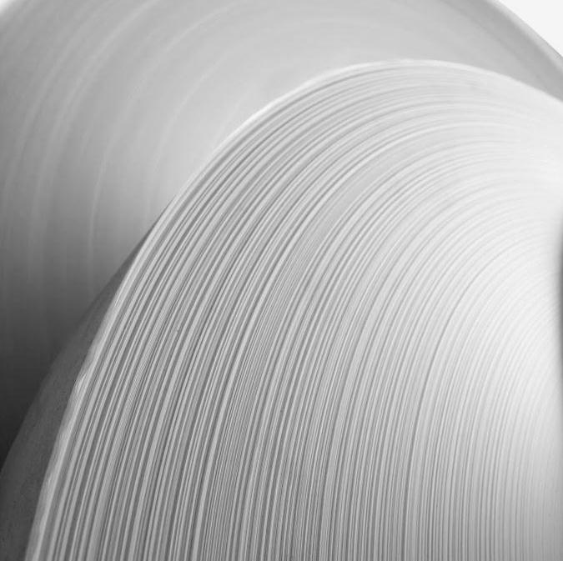
Nuevas Tecnologías
Control de stickies

Slide 2
Archroma Breve Presentación
Stickies Panorama general
Cartaspers SCH Control en masa
Cartaspers PSM Pasivado de Vestiduras

Slide 3
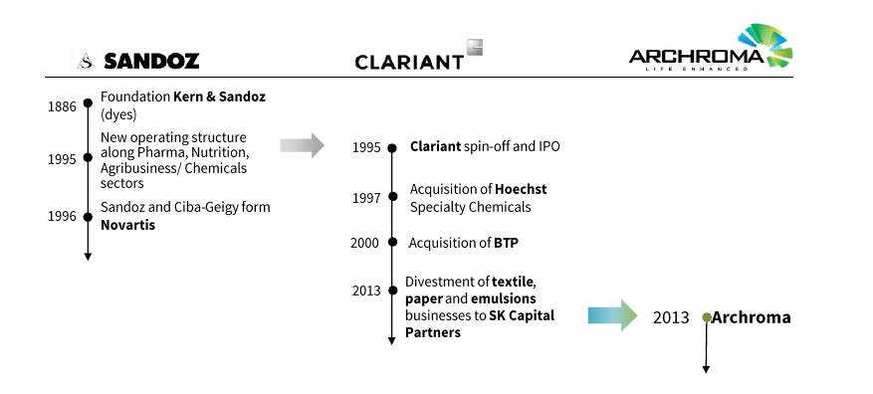
Nuestra historia

Slide 4
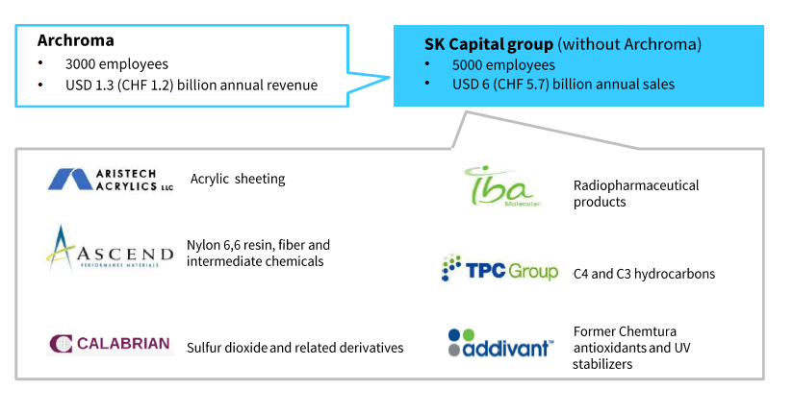
ARCHROMA
Una empresa global, parte del grupo SK Capital

Slide 5
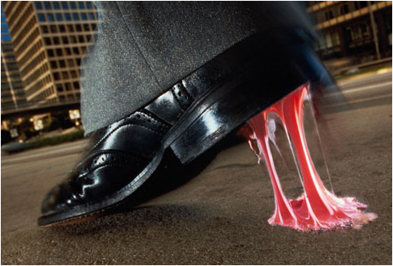
Panorama General
STICKIES

Slide 6
STICKIES Problemas que Generan
Paradas de Máquina
Cortes de hoja
Obstrucción de fieltros y telas
Adherencia en prensas
Menor Calidad del Papel
Agujeros
Manchas, Marcas
Tiempo perdido en Conversión
Cortes de hoja
“Arranques”
Atascamientos

Slide 7
STICKIES
STICKIES
Diversos orígenes
Sintéticos
Naturales
Adhesivos
Tintas
Ligantes de coating
CONTACT
HOT MELTS
ADSORBING
RADIATION CURING
XEROGRAPHIC
LATEX
PITCH
ADHESIVES
EVAPORATING
UV / IR
OXIDISING
SBR
EVA
MINERAL OIL
EPOXY ACRYLATES
SBR
SBR
FATTY ACIDS
VINYL ACRYLATES
PE
WAX
POLYOL ACRYLATES
VINYL ACRYLATES
PVAc
ROSIN ACIDS
POLYISOPRENE
WAX
H/C RESINS
URETHANE ACRYLATES
POLYESTERS
VINYL ACRYLATE
FATTY ESTERS
POLYBUTADIENE
TACKIFYING
ROSIN ESTERS
POLYESTER ACRYLATES
POLYVINYL BUTYRAL
PVC
STEROLS
NATURAL RUBBER
RESINS
ALKYD RESINS
HYDROXYL POLYESTERS
STYRENE-ACRYLATE
UNSATURATED
FATTY ACIDS

Slide 8
STICKIES
Métodos usados por Archroma para su determinación
Norma Tappi standard T 204 con DCM
Pressing Test
Wire Test
Film Test

Slide 9

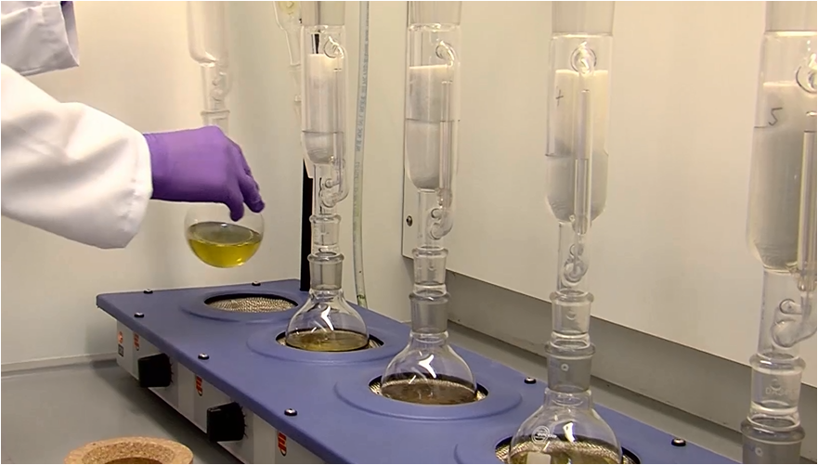
STICKIES, Métodos de determinación
Norma Tappi standard T 204 con DCM

Slide 10
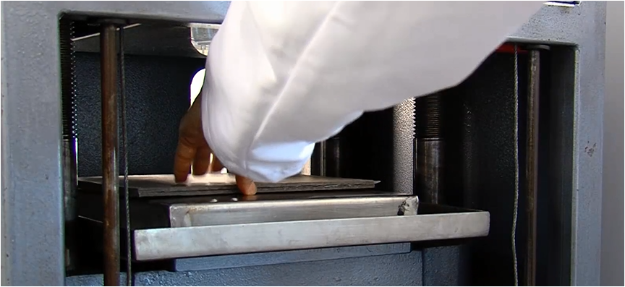
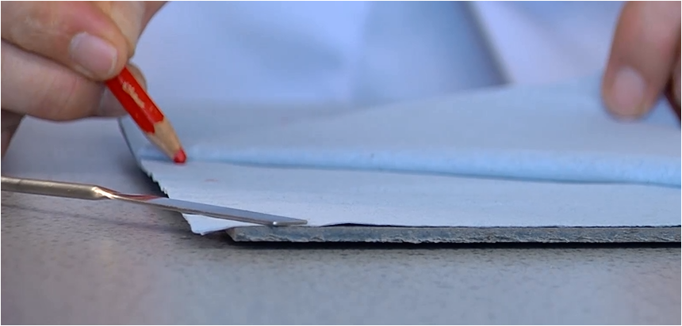
STICKIES, Métodos de determinación
Método Archroma, Pressing Test

Slide 11
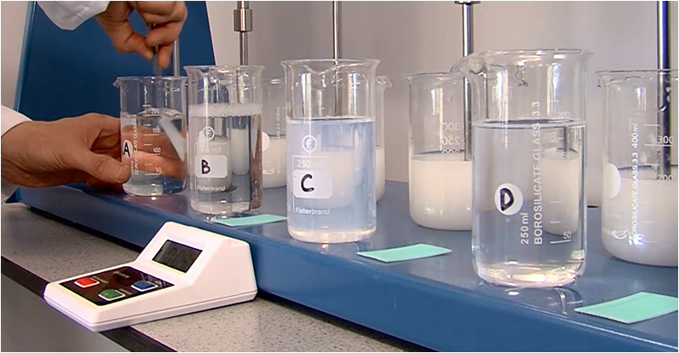
STICKIES, Métodos de determinación
Método Archroma, Wire Test

Slide 12
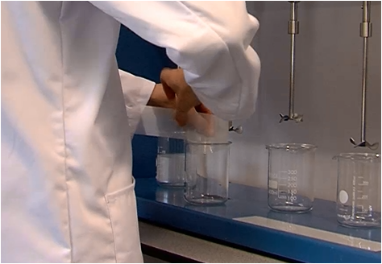
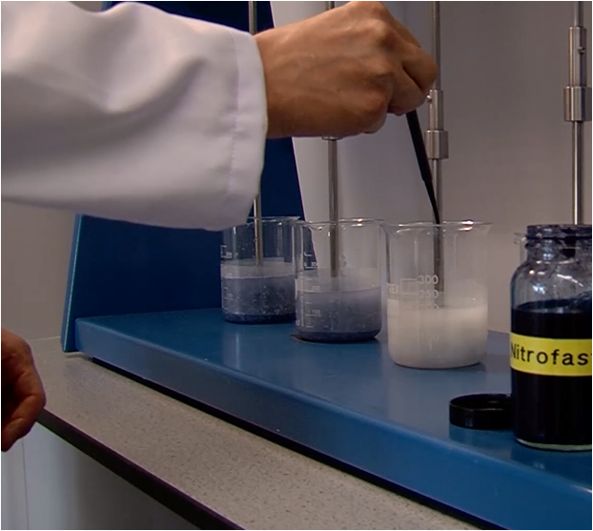
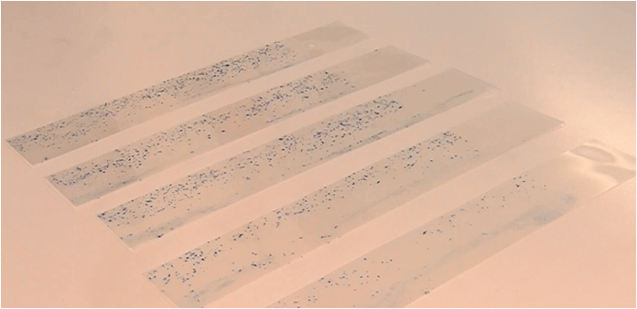
STICKIES, Métodos de determinación
Método Archroma, Film Test

Slide 13
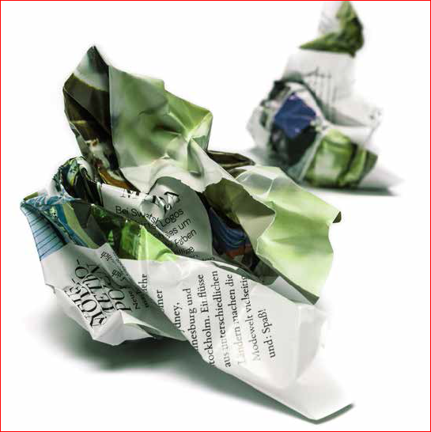
Control en masa
Cartaspers sch

Slide 14
Cartaspers SCH
Un nuevo concepto en control de stickies Propiedades
Dispersión de nano partículas de polímero: 30 - 50 nm
Base acuosa y libre de solventes
De baja viscosidad
Levemente aniónico, pH = 7.5.
Temperatura de Transición vítrea (Tg) = > 120°C
Se desestabiliza con aguas duras (> 200 ppm CaCO3).
También se desestabiliza con fijadores catiónicos y agentes de retención y drenaje.

Slide 15
Cartaspers SCH
Un nuevo concepto en control de stickies
Nanopartículas que se usan como sustituto del talco.
> 20 billones de partículas por gramo de Cartaspers SCH seco.
Muy elevada área específica
La dispersion se “rompe” cuando se dispersa en la pasta, es sensible a las aguas duras.
El polímero se asocia con otras partículas hidrofóbicas.
Aumenta la temperatura de ablandamiento de los stickies.
Al secarse el producto queda como un polvo sin tack, no forma film.
Temperaturas más altas mejoran el rendimiento, por ej a la salida de un disperger.
Los stickies se eliminan con el papel o se remueven en los equipos DAF de efluentes

Slide 16
Cartaspers SCH
Comparación tamaño de partículas con el talco
Cartaspers SCH (Propiedades típicas)
Diámetro 45 nm.
Densidad 1.0 g/cm3.
Volumen por partícula 4.77 x 10-14 cm3.
No de partículas por gramo 20.000.000.000.000
Talco (Propiedades típicas)
Diámetro 2μm.
Densidad 2.75 g/cm3.
Volumen por partícula 3.35 x 10-8 cm3.
No de partículas por gramo 656.000.000
2kg/t de Cartaspers SCH (com.) tiene 1500 veces más partículas que 10kg/t de Talco

Slide 17
Cartaspers SCH
Principales campos de aplicación
Papel reciclado
Destintado
Producción de Celulosa

Slide 18


Cartaspers SCH
en empastes de Papel Reciclado
Adsorción de las partículas desestabilizadas sobre los stickies
+
+
Ca
+
+
Ca
Suave y Pegajoso
+
+
+
+
Ca
Ca
+
+
+
+
CARTASPERS SCH Dispersión estable
Ca
Ca
+
+
+
+
Ca
Ca
+
+
Ca
+
+
Ca
+
+
+
+
Ca
Ca
+
+
Ca
Suave y Pegajoso
Desestabilización por la dureza del agua (Ca²⁺)
+
+
Ca
No Pegajosos
Efectivo con stickies primarios y secundarios

Slide 19
Cartaspers SCH en empastes de Papel Reciclado
Caso de Estudio
Productor de Tissue, 30.000 Ton/año
Máquina Crescent Former , gramajes 16-25 g/m2
Ancho 3,4 m
Empastes 100% SOW no destintado
Los análisis de stickies se hicieron con el método Tappi std T204 sobre los empastes, los lodos de los Kroftas y el papel bobinado.
El Cartaspers SCH se agregó en la pileta de mezcla 1,25 Kg/Ton
Se tomaron muestras a intervalos regulares de la prensa de lodos en donde se mezclaban los lodos de los Kroftas del tratamiento de recortes y de máquina.

Slide 20
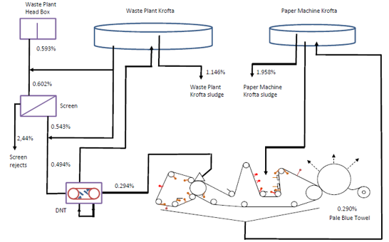
Cartaspers SCH en empastes de Papel Reciclado
Caso de Estudio , Esquema del circuito

Slide 21
Cartaspers SCH en empastes de Papel Reciclado
Caso de Estudio , Resultados
Reducción significativa de cortes y problemas de calidad relacionados con stickies
Reducción en el uso de solventes para limpieza
Significativa remoción de stickies del sistema
Extracción promedio antes de las pruebas 0,784%
Extracción prom con Cartaspers SCH 1,155%
Esto representa un 47% de mejora en la remoción de stickies de la máquina

Slide 22



Cartaspers SCH en celdas de destintado
Mecanismo
Adsorción de las partículas desestabilizadas sobre tintas y stickies
Desestabilización con sales de Calcio del agua
Cartaspers SCH
Tamaño de partículas 30-50 nm

Slide 23
Cartaspers SCH en celdas de destintado
Mecanismo
Al bajar la energía superficial de los stickies y tintas aumenta su “captura” por las burbujas de aire de las celdas de flotación o equipos DAF
Burbuja de aire
Aumenta la blancura del papel
Aumenta la purga de stickies
Mejora la limpieza de la máquina
FLOTACIÓN

Slide 24
Cartaspers SCH en producción de Celulosa
Talco vs Cartaspers SCH
Talco
El tamaño de partícula es superior al del pitch, por lo tanto el pitch está normalmente por afuera del aglomerado.
Es un polvo que require un equipo de dispersion, y personal de atención.
Al ser inorgánico aporta cenizas a la pulpa final.
Contaminación con metales
Puede formar incrustaciones en los evaporadores de silicato de aluminio.
Debe agregarse luego de la etapa de lavado de la pulpa reteniendo pitch en el proceso.
Cartaspers SCH
Tamaño de partículas del orden del nanómetro (40 nm).
Es líquido y se bombea tal cual, solo se requiere de una bomba y dilución en línea
Es un producto orgánico que no aporta cenizas en la pulpa final.
No genera contaminación con metales como el aluminio.
No genera riesgos de incrustaciones en los evaporadores.
Se puede usar en todas las etapas de lavado purgando el pitch a los evaporadores.

Slide 25
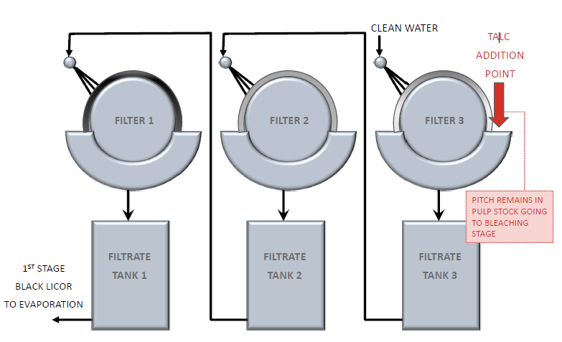
Cartaspers SCH en producción de Celulosa
Talco vs Cartaspers SCH

Slide 26
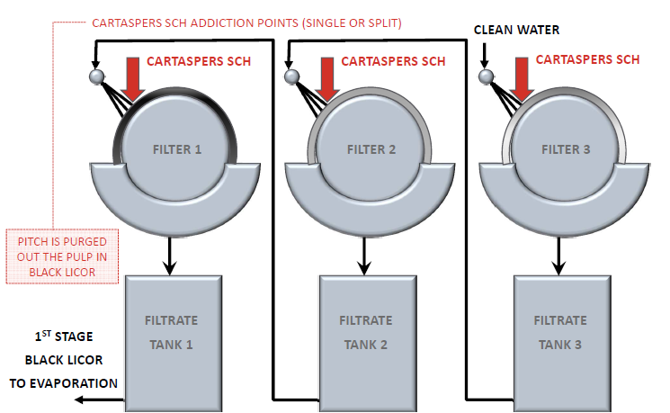
Cartaspers SCH en producción de Celulosa
Talco vs Cartaspers SCH

Slide 27
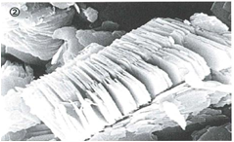
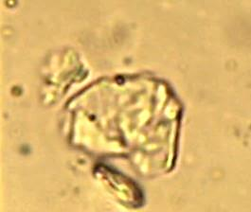
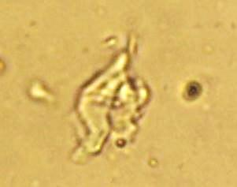
Cartaspers SCH en producción de Celulosa
Tratamiento de Pitch con Talco
Pitch
Pitch

Slide 28
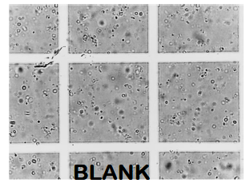
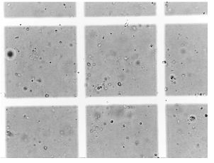
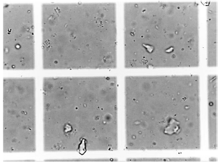
Cartaspers SCH en producción de Celulosa
Caso de Estudio, Resultados
Blanco Cartaspers SCH 300 g/Ton Talco 3 Kg/Ton
60% reducción del pitch
Reducción de costos de cerca del 25%
El contenido de cenizas en la pulpa se redujo a casi cero.
Sin contenido de Aluminio en los contaminantes

Slide 29
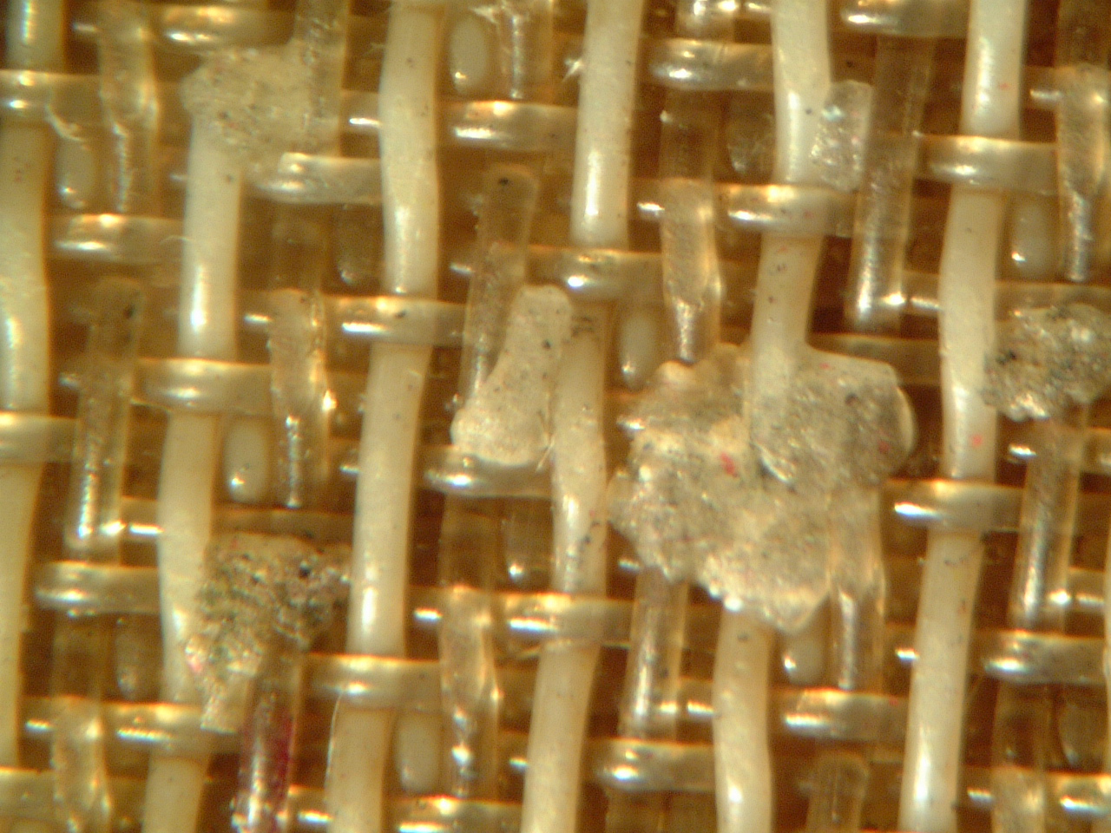
Tratamiento de telas y fieltros
Cartaspers psm

Slide 30
Cartaspers PSM
Poliester de bajo peso molecular
Forma una dispersión estable en agua, baja la tensión superficial.
Altamente sustantivo a superficies hidrofóbicas como los stickies, vestiduras y rollos de prensas.
Normalmente aplicado con regaderas de bajo caudal de agua en telas y paños.
Las energías superficiales son incrementadas después de la adsorción
Las superficies se tornan más hidrofílicas y así repelen los contaminantes hidrofóbicos.
Una forma de medir su concentración en las diluciones es a través de la tensión superficial.
Producto fácilmente biodegradable (cumple con ECO labelling)
Tiene aprobación FDA (176.170 & 176.180)

Slide 31
Cartaspers PSM
Efecto sobre la Tela Formadora
Stickies
Los stickies
se adsorben en superficies
hidrofóbicas afines tales como
poliéster o poliamida de la tela de la máquina.
Tela de la máquina de papel (Poliéster-Poliamida)
Recubrimiento hidrófilico de
Cartaspers PSM
Stickies
El Cartaspers PSM agregado al agua de las regaderas se absorbe en la tela de la máquina brindando un recubrimiento hidrofílico
Los stickies no tienen afinidad con este
revestimiento.

Slide 32
Cartaspers PSM
Efecto sobre la Tela Formadora de productos Catiónicos
+
+
+
+
+
+
+
+
+
+
+
Algunos polímeros catiónicos
se adsorben en la tela de la máquina y fieltros pero no aumentan significativamente la energía superficial.
Recubrimiento
Catiónico
+
+
+
+
+
+
+
Tela de la máquina de papel (Poliéster-Poliamida)
El residuo aniónico en el agua bajo tela es atraído por el recubrimiento catiónico agregando una capa de material hidrófilo
aniónico. Así se repelen los stickies hidrofóbicos.
El recubrimiento marrón catiónico / aniónico
continúa depositándose en el
tejido reduciendo su porosidad.
Capa de residuo aniónico
Stickies
-
-
-
-
-
-
-
-
-
-
-
-
-
-
-
-
-
-
-

Slide 33
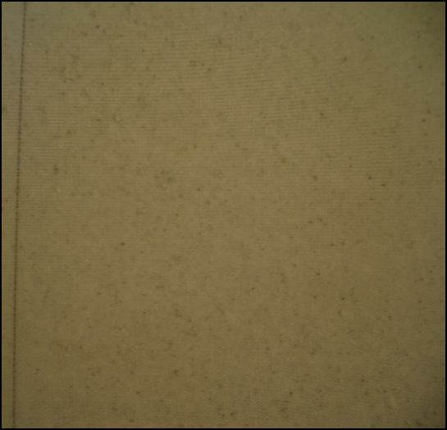
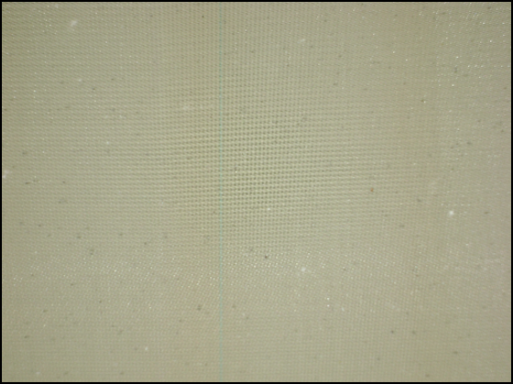
Cartaspers PSM
Comparación de diferentes tratamientos en una MP.
Tratamiento Catiónico de una tela formadora
Tratamiento con
Cartaspers PSM

Slide 34
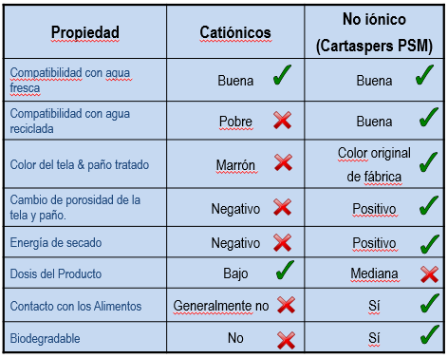
Cartaspers PSM
Diferencias con productos catiónicos

Slide 35
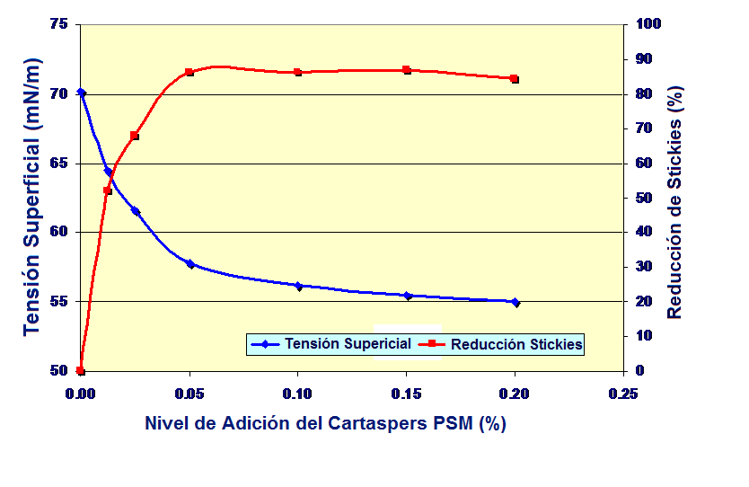
Cartaspers PSM
Relación entre Tensión Superficial y reducción de depósitos
La tensión superficial de la fase acuosa es inversamente proporcional a la reducción de stickies

Slide 36
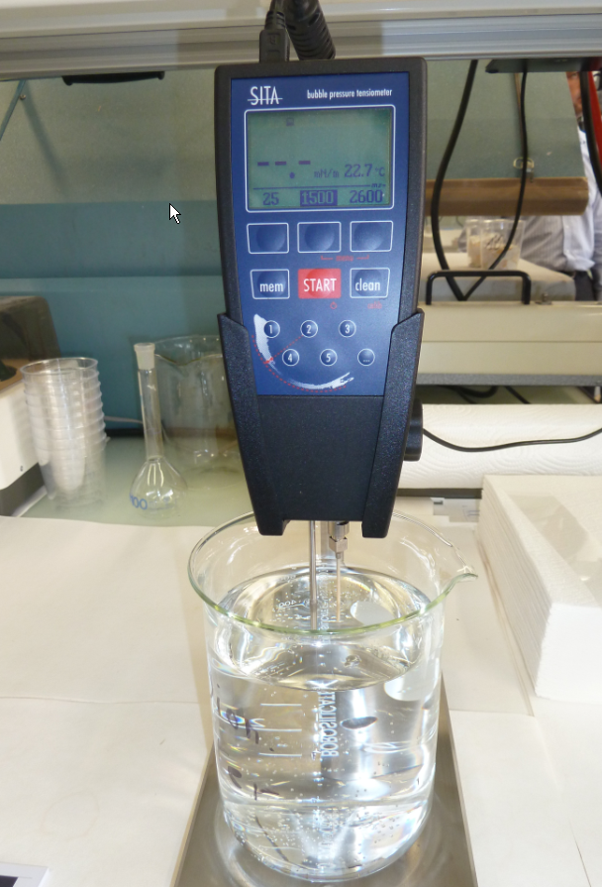
Cartaspers PSM
Tensiómetro
Método de máxima presión de una burbuja - La presión dentro de la burbuja es proporcional a la tensión superficial. Método simple para la determinación de concentraciones del Cartaspers PSM.
p
El aire pasa a través de
un capilar de radio r_{k}
hasta que la cavidad
alcanza r_{b} = r_{k}
(máxima presión)
γ = r_{k} Δp/2
r_{k}
r_{b}

Slide 37
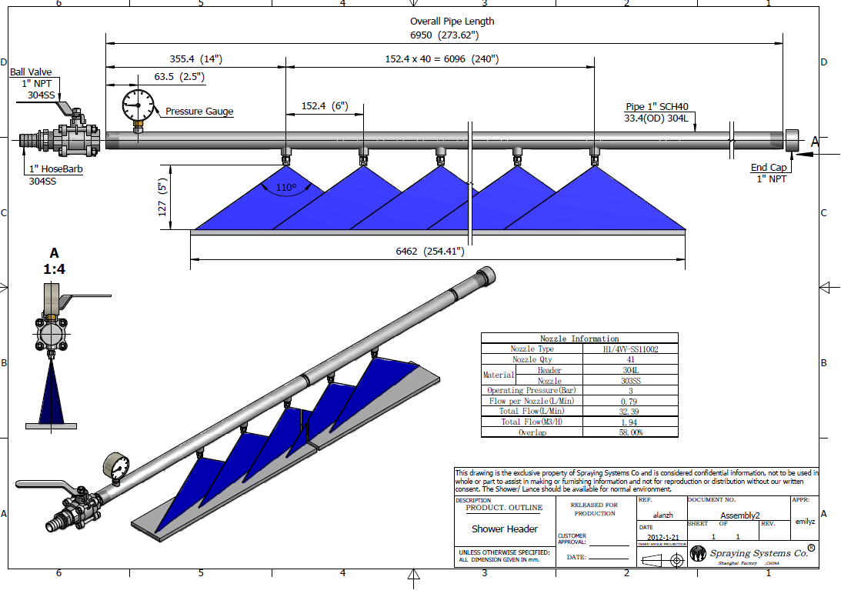
Cartaspers PSM
Aplicación por regaderas
Dosis típica de aplicación del Cartaspers PSM: 0,1 – 0,3% en agua de regaderas.

Slide 38
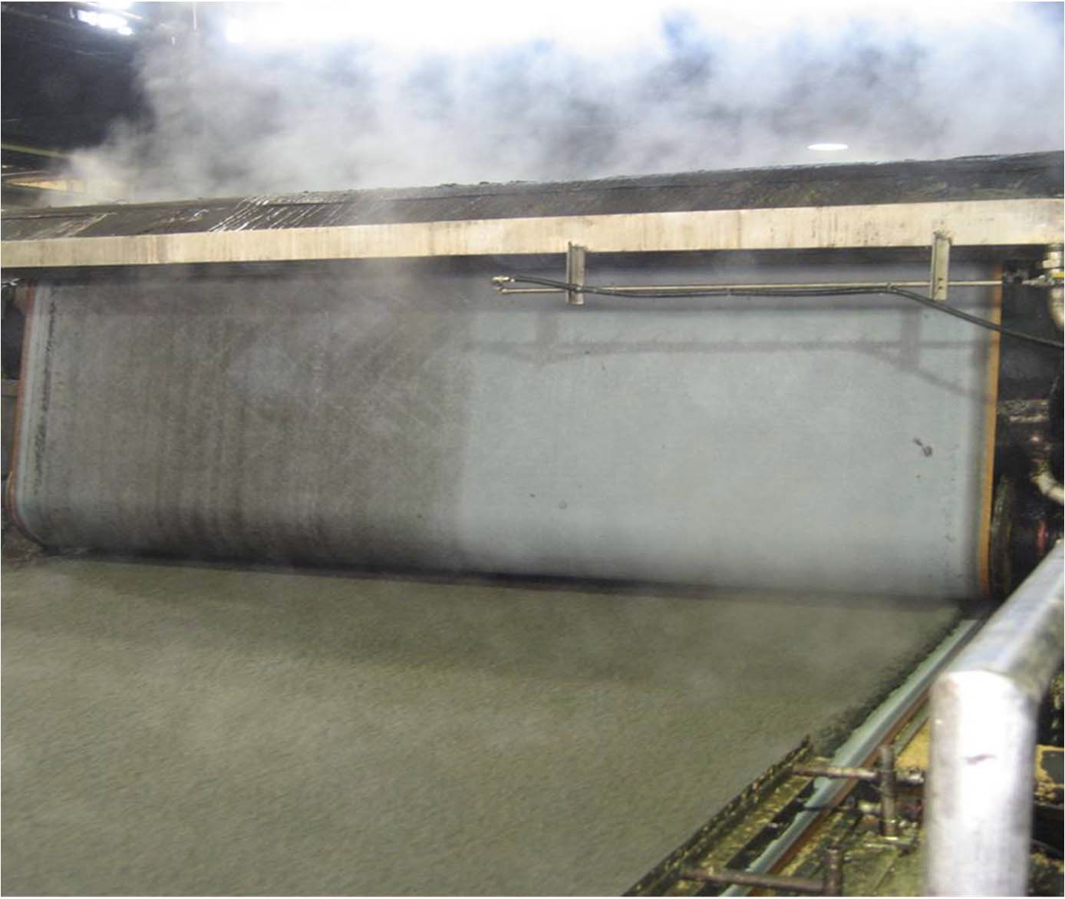
Cartaspers PSM
Aplicación
El Cartaspers PSM se aplicó diluido al 0.2%.
Esta máquina usa normalmente un empaste sucio con stickies que rápidamente se adhieren a las vestiduras.
Como muestra la foto después de 6 horas el Cartaspers PSM provee un efectivo coating protector que vuelve más dificultosa la adherencia de los stickies.

Slide 39
Información Final
Estos nuevos conceptos de tratamiento están teniendo muy buena aceptación en el mercado mundial.
Hay más de 140 plantas trabajando con estos conceptos.
En Argentina hay varios clientes regulares
Hay producción de ambos productos en la región.
Stock permanente

Slide 40
¡Muchas gracias
por su
atención!

